Slide 1
.git目錄的Study

Slide 2
git對象庫四種對象
(1) 塊(blob) -- 文件的每一個版本表示塊
(2) 目錄樹(tree) -- 記錄blob標識符, 路徑名, 在一個目錄裏所有一些文件的原數據可以遞歸引用其他目錄樹和
子樹對象, 從而建立一個包含文件和子目錄的完整層次結構.
(3) 提交(commit) -- 一個提交對象保存版本庫當中每一次變化的元數據, 包括作者,提交者,提交日期和日志消息.
(4) 標簽(tag) -- 一個標簽對象分配一個任意的人類可讀的名字給一個特定對象, 通常是一個提交對象
2. SHA1值
160位的數字, 使用40位的16進制數表示。通常SHA1值，散列碼和對象ID指的是同一個東西
3. 讀取SHA1的内容(commit, blob, tree)
git cat-file –p SHA1碼
4. 捕获索引状态被把它保存在tree里面
git write-tree
5. 查询暂存的文件
git ls-files –s
6. 查询commit细节
git show commit-sha1值 --pretty=fuller

Slide 3
7. 查询详细的sha1值
git rev-parse
8. 打tag的指令
git tag –m “tag描述” v1.0 sha1值
9. 查看暫存文件的sha1值
git ls-files --stage

Slide 4
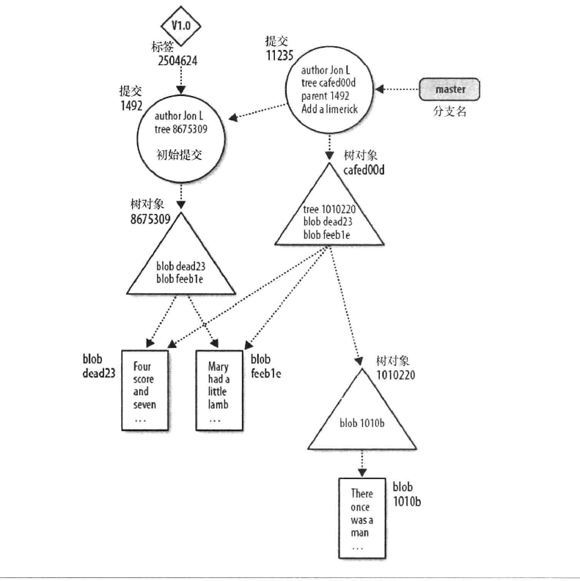
兩次次add，commit后對象庫(.git/objects)變化圖示:
git add 指令后产生blob
git commit产生commit和tree
目录下的文件夹有文件会额外产生tree, 此tree会指向上个blob

